Slide 1
Projektni dan - Moj Zagreb, kak' imam te rad

Slide 2
Zanimljivosti o zagrebu
Zagreb je glavni grad Republike Hrvatske i najveći GRAD u Hrvatskoj po broju stanovnika
Povijesno gledajući, grad Zagreb je izrastao iz dva naselja na susjednim brežuljcima, Gradeca i Kaptola, koji čine jezgru današnjeg Zagreba, njegovo povijesno središte
Zagreb danas predstavlja upravno, gospodarsko, kulturno, prometno i znanstveno središte Hrvatske
Položajem spada u gradove srednje Europe.

Slide 3
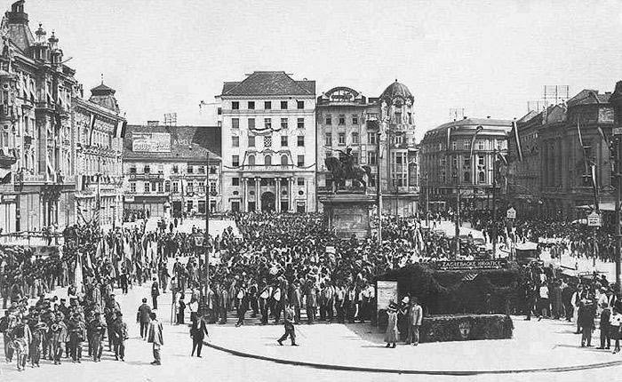
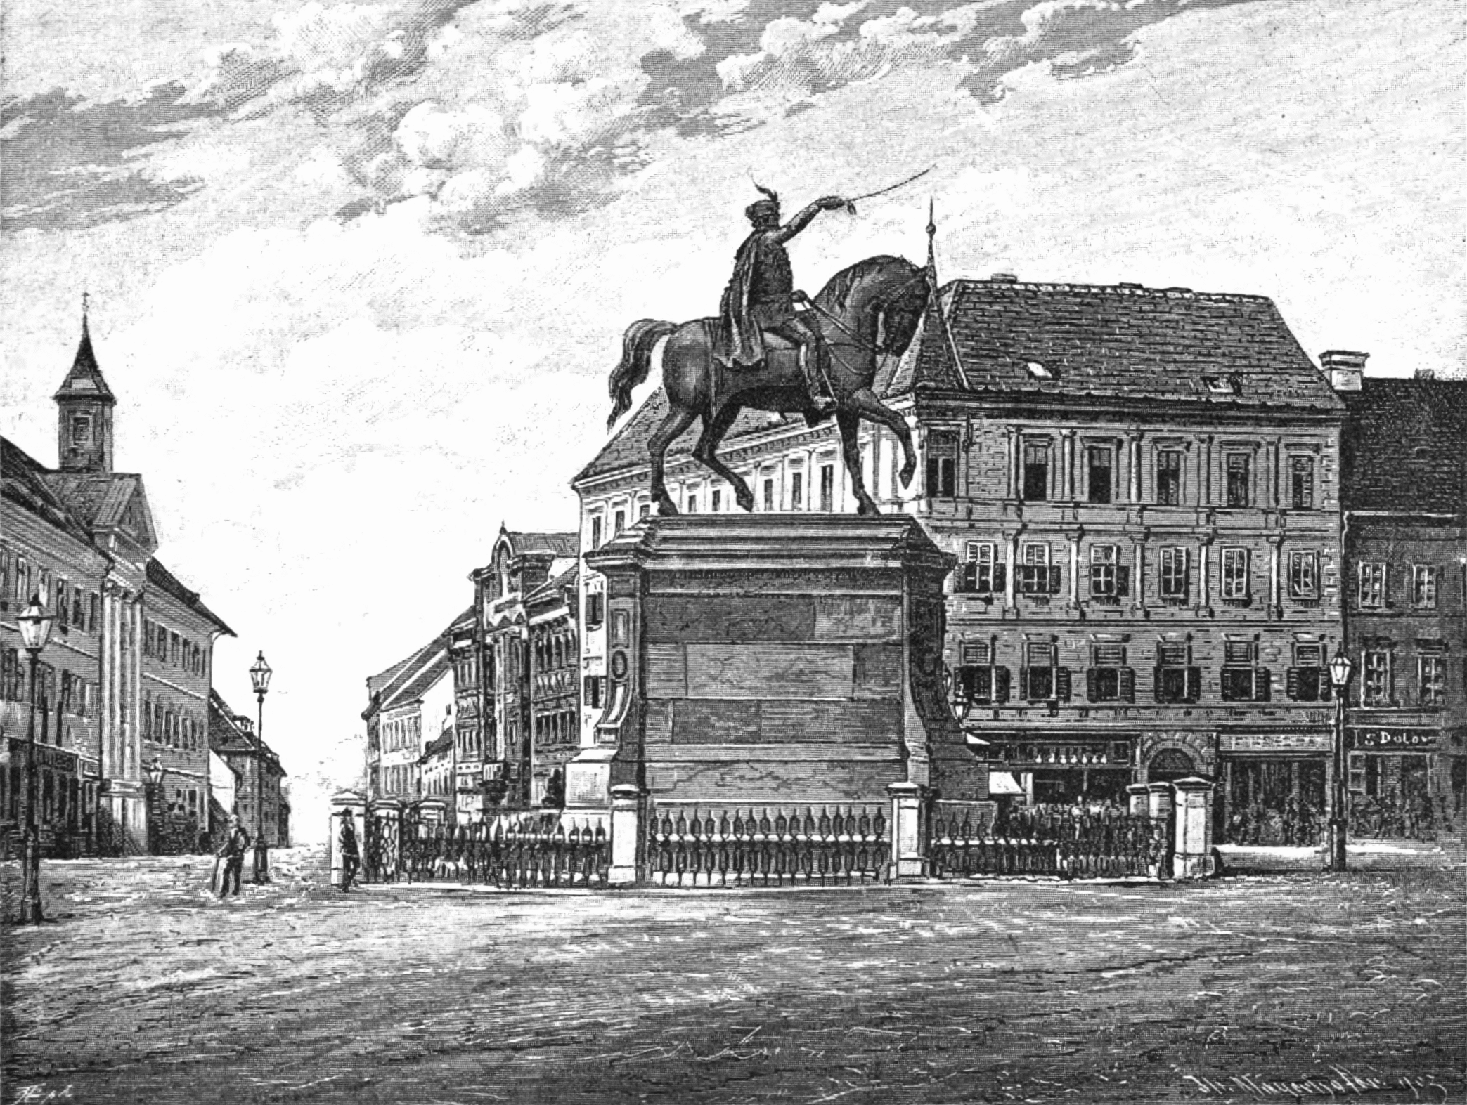
Trg bana Josipa Jelačića nekada
← 1925. godina
<
1884.godina →

Slide 4
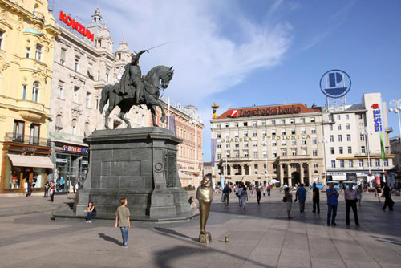
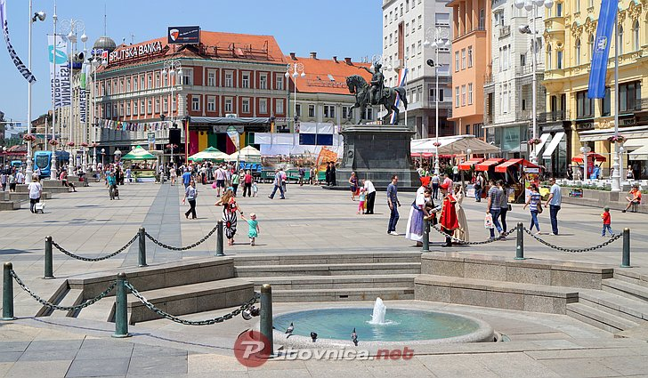
Trg bana Josipa Jelačića danas

Slide 5
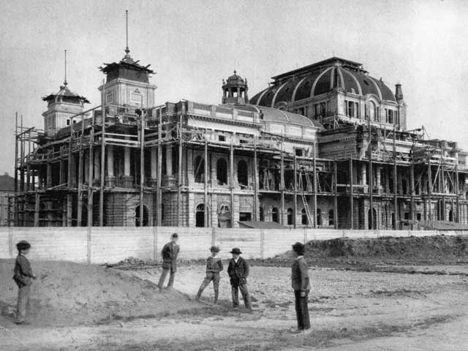
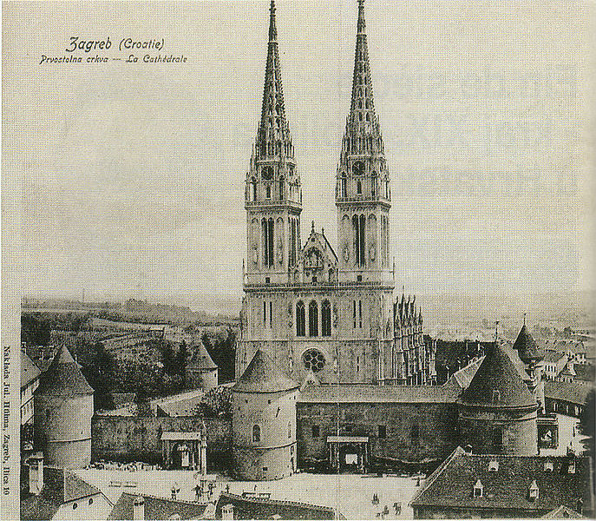
HNK i Katedrala nekada
← HNK
Katedrala →

Slide 6
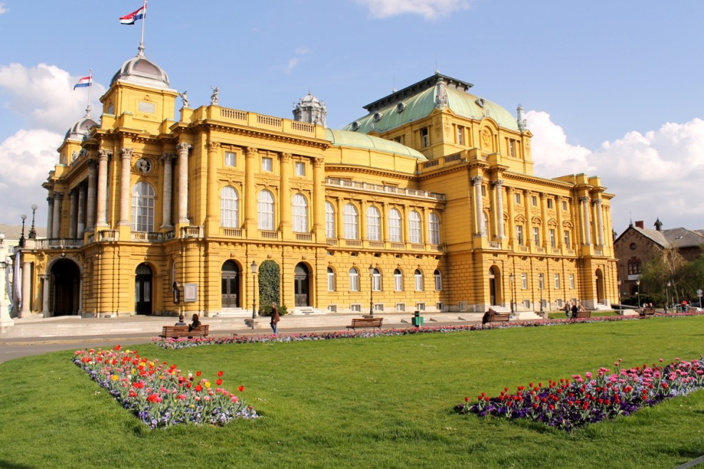
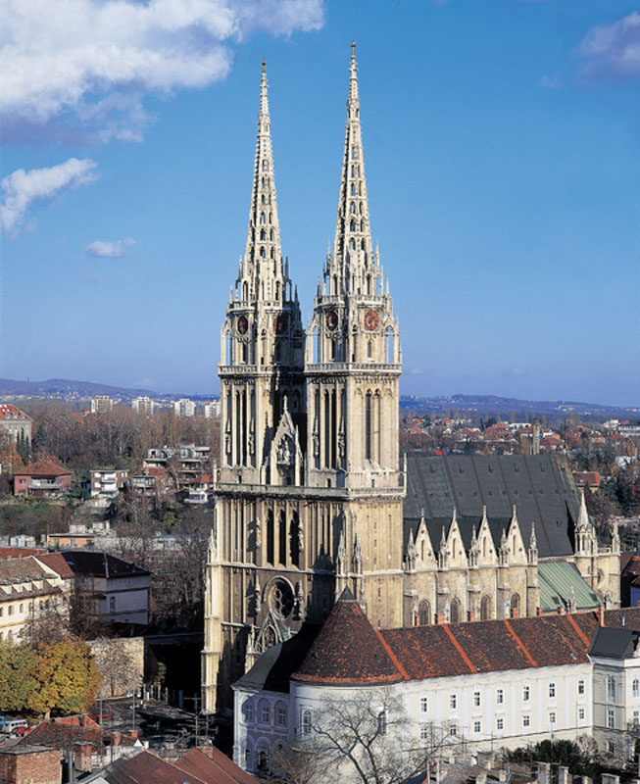
HNK i Katedrala danas

Slide 7
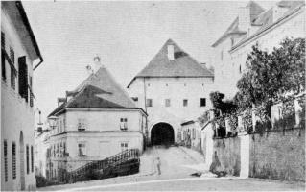
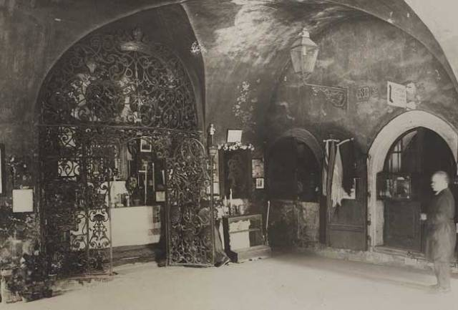
Kamenita Vrata nekada

Slide 8
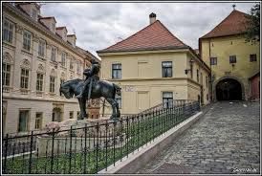
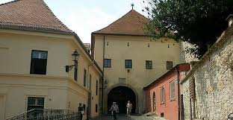
Kamenita Vrata danas

Slide 9
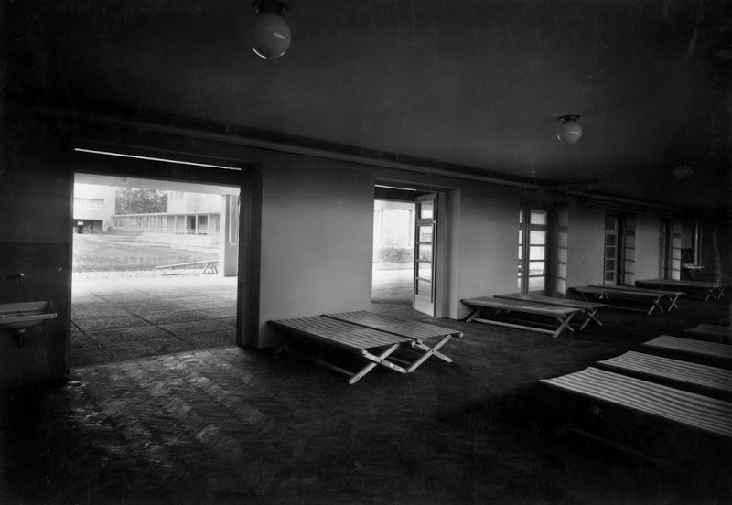
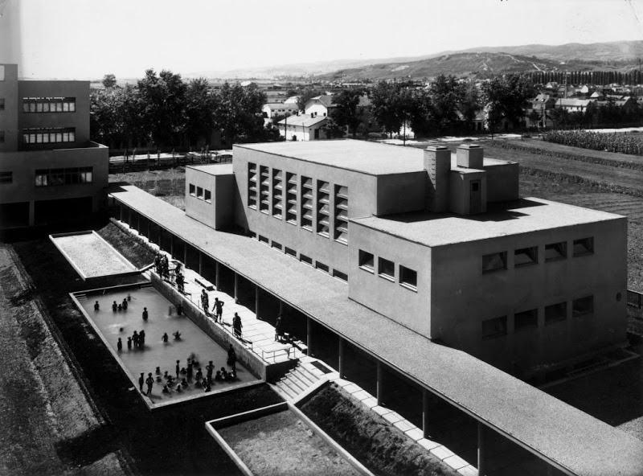
Osnovna škola Augusta Šenoe nekada

Slide 10
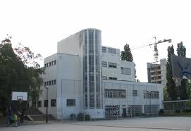
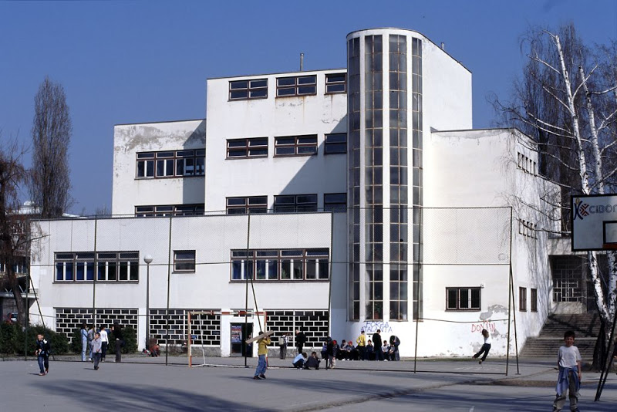
Osnovna škola Augusta Šenoe danas

Slide 11
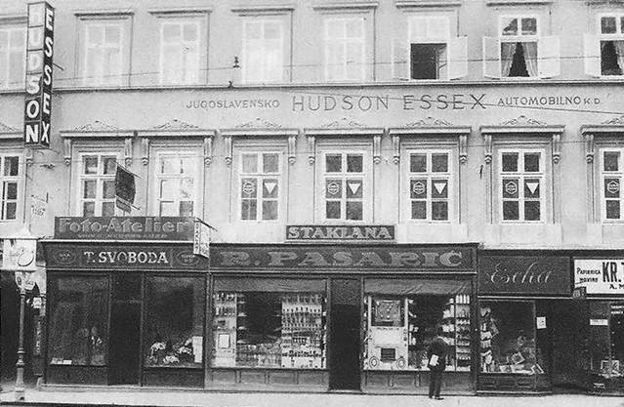
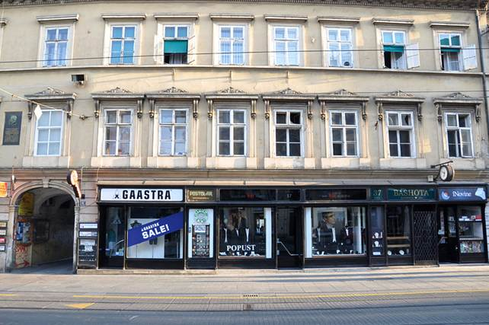
IlICA NEKAD I DANAS
← nekad
DANAS →

Slide 12
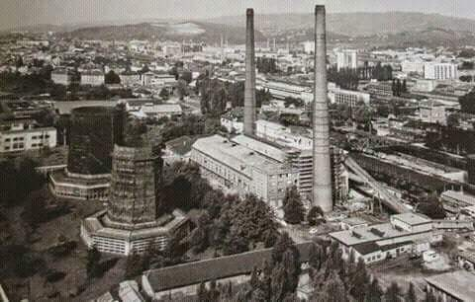
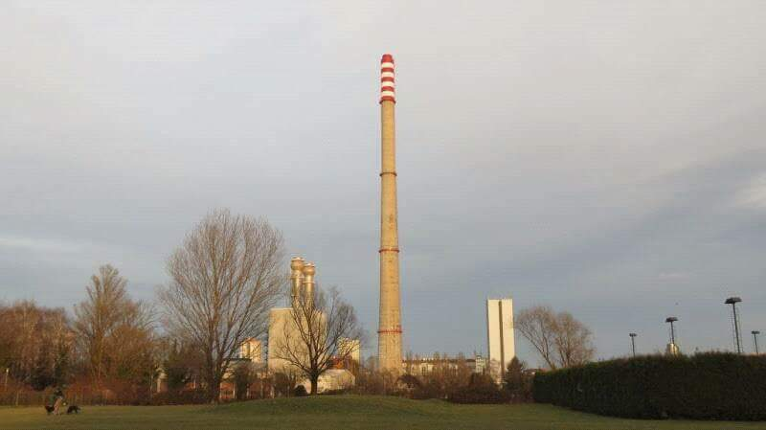
TREŠNJEVKA NEKAD I DANAS
← nekad
Danas →

Slide 13
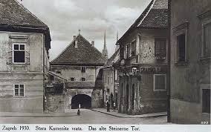
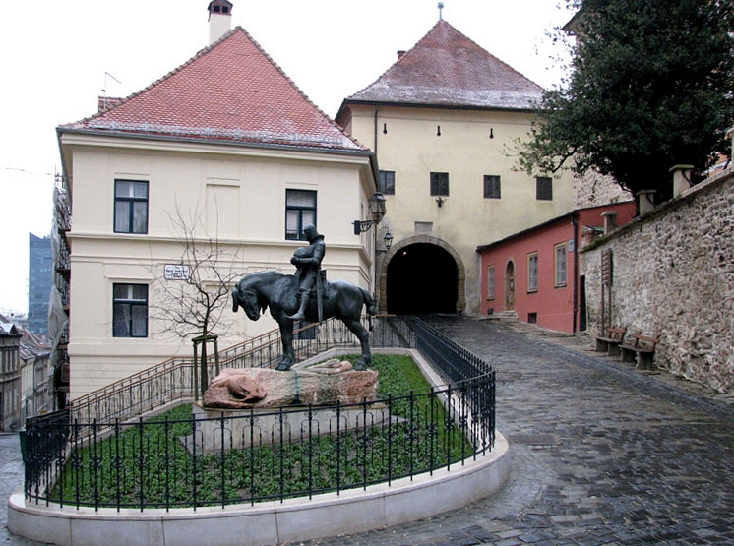
KAMENITA VRATA NEKAD I DANAS
← NEKAD
DANAS →

Slide 14
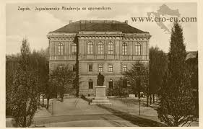
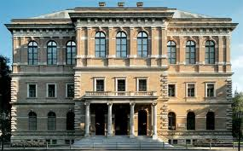
Hazu nekad i danas
← NEKAD
Danas →

Slide 15
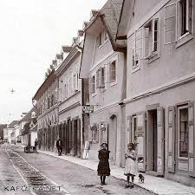
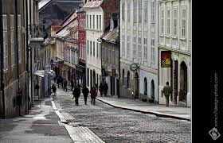
RADIĆEVA Ulica nekad I danas
← NEKAD
DANAS →

Slide 16
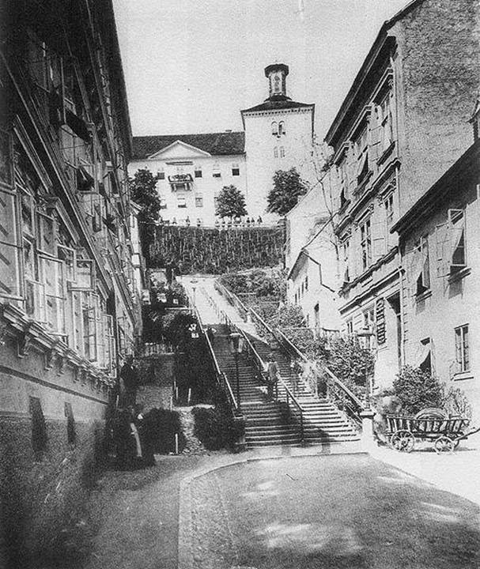
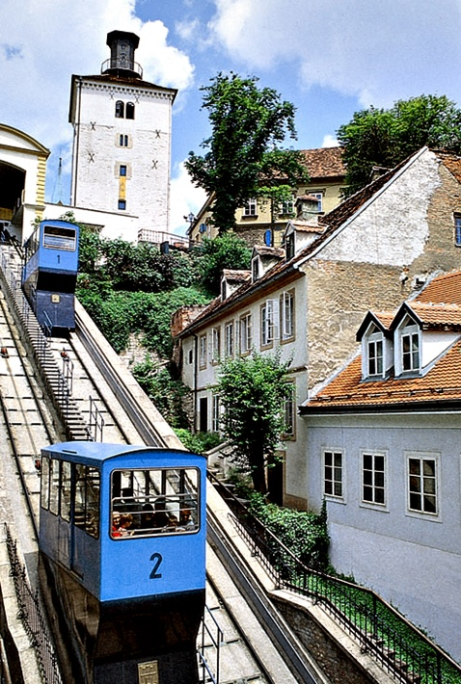
USPINJAČA NEKAD I DANAS
← Nekad
Danas →

Slide 17
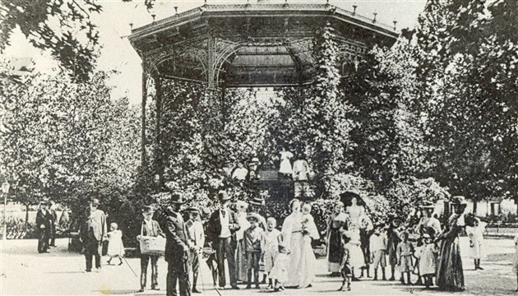
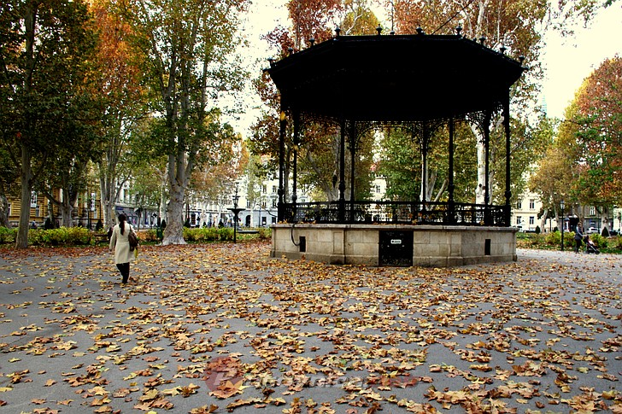
ZRINJEVAC NEKAD I DANAS
← nekad
Danas →

Slide 18
FOTOGRAFIJE PRIKUPILI I SLOŽILI UČENICI 7.C RAZREDA
Danijel toni cipirita Josip Košutić Dorotea Zagorac
Jela čužić Karlo kovač Ayna Mrkaljević Tataragić
Nina dabćević nika kraljić ivan luka zorić
Nika dugeč mia marić ivan zorja
David fulir adi malik bruno pongračić
Lana horvat lucija mitrović ana kujunđić
Karla Jagar Petar Mehdin
Karla Koren Antonio Radoš
Alen korenčič Ian Marković

